Slide 1
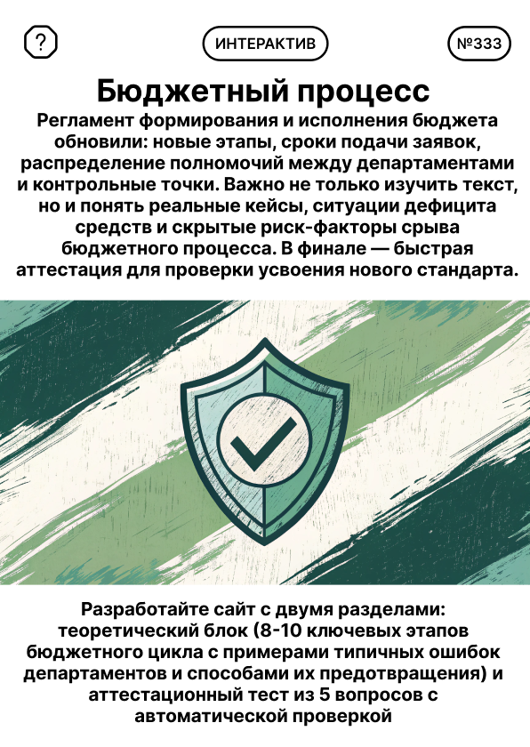
Инструкция выполнения задания № 333
Шаг 0:
Изучение задания
Прежде чем что-либо делать, остановитесь и внимательно изучите ваше задание.
Не переходите к следующему шагу, пока у вас не будет кристально ясного понимания что от вас требуется

Slide 2
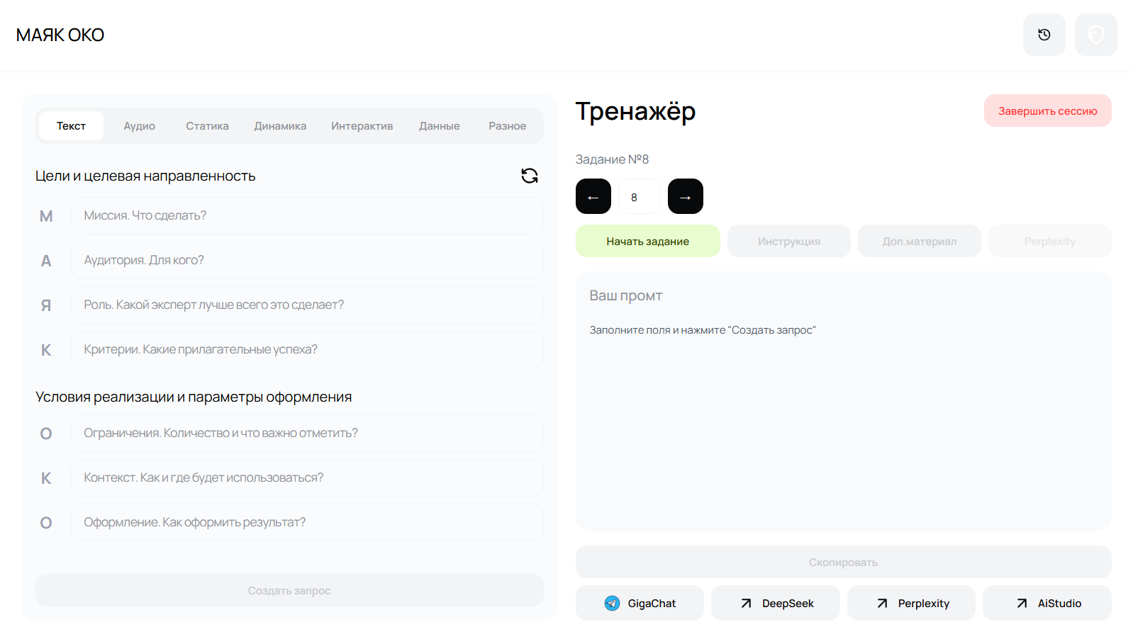
Шаг 1: Проектирование промта
1. Нажмите на кнопку «Начать задание»
2. При необходимости (если есть «?» В левом верхнем углу карты задания) скачайте доп. Материал и внимательно ознакомьтесь с ним
3. Создайте профессиональное техническое задание (промт) по методологии «МАЯК ОКО», используя подсказки
4. Нажмите на кнопку «Создать запрсос»
3
1
2
4

Slide 3
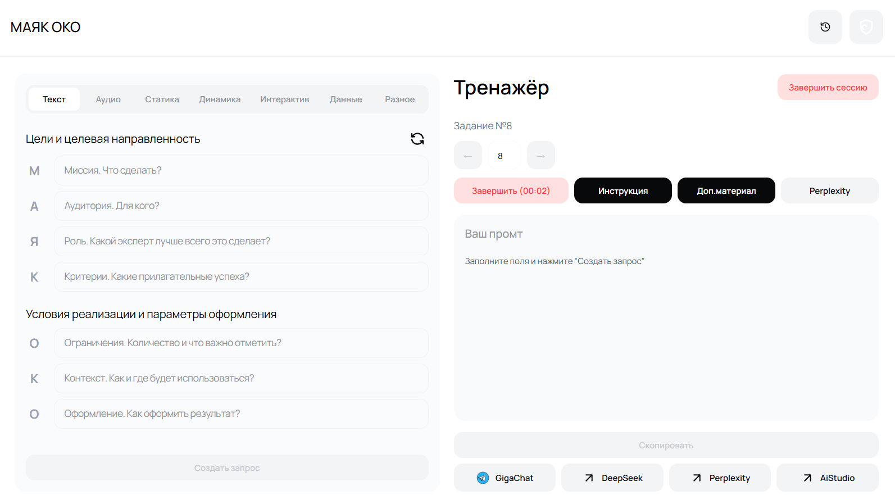
Шаг 2: Переход в рекомендованный сервис
По номеру вашего задания перейдите в рекомендованный сервис. Для этого нажмите на соответствующую кнопку в интерфейсе.

Slide 4
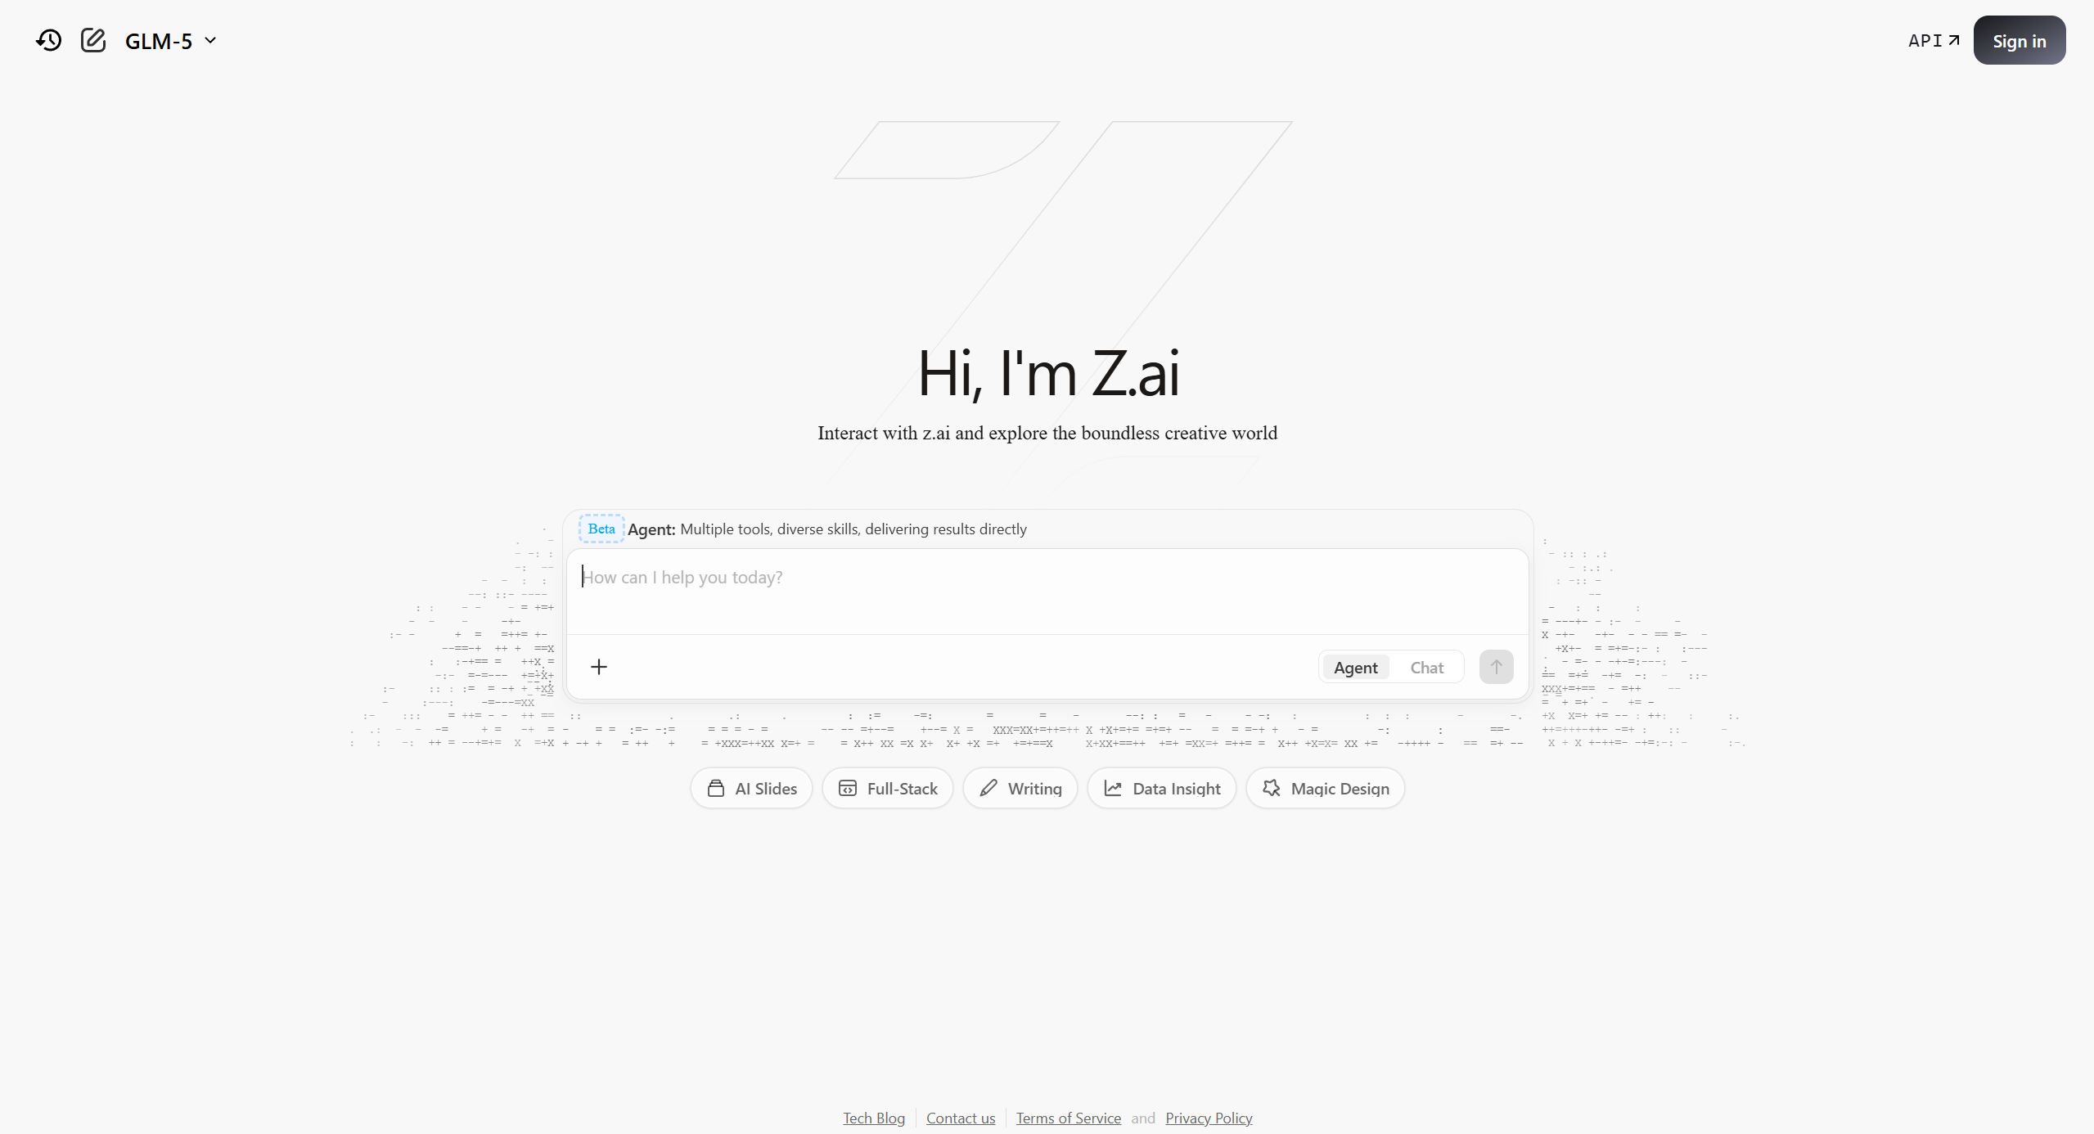
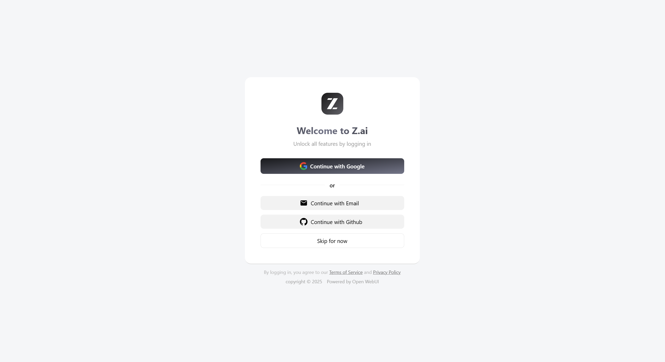
1
Шаг 3: Пройдите регистрацию
Для доступа к сервису необходимо войти в систему.
Рекомендуем использовать ваш Google-аккаунт для быстрого входа
2

Slide 5
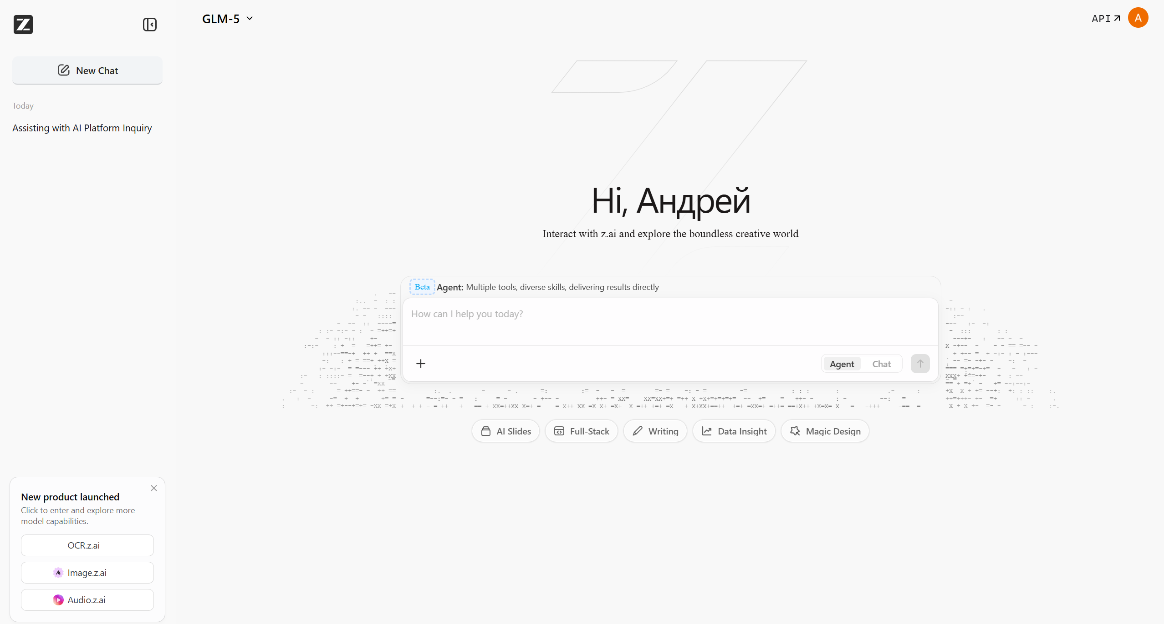
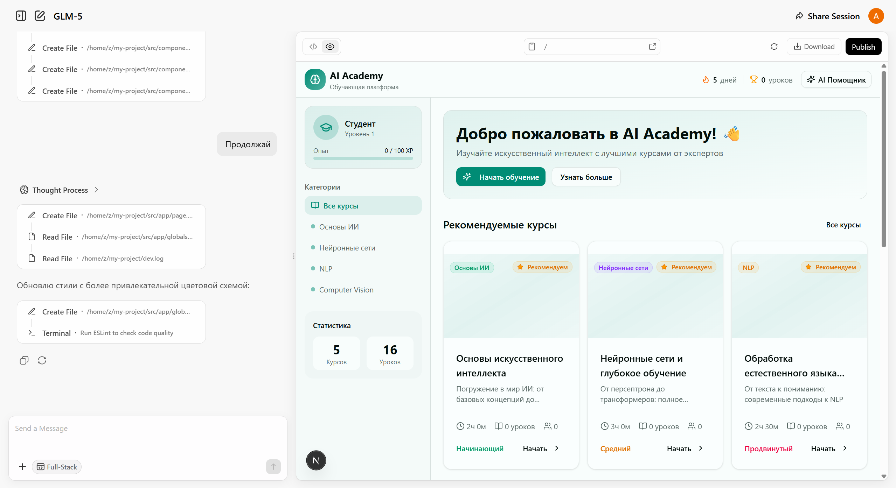
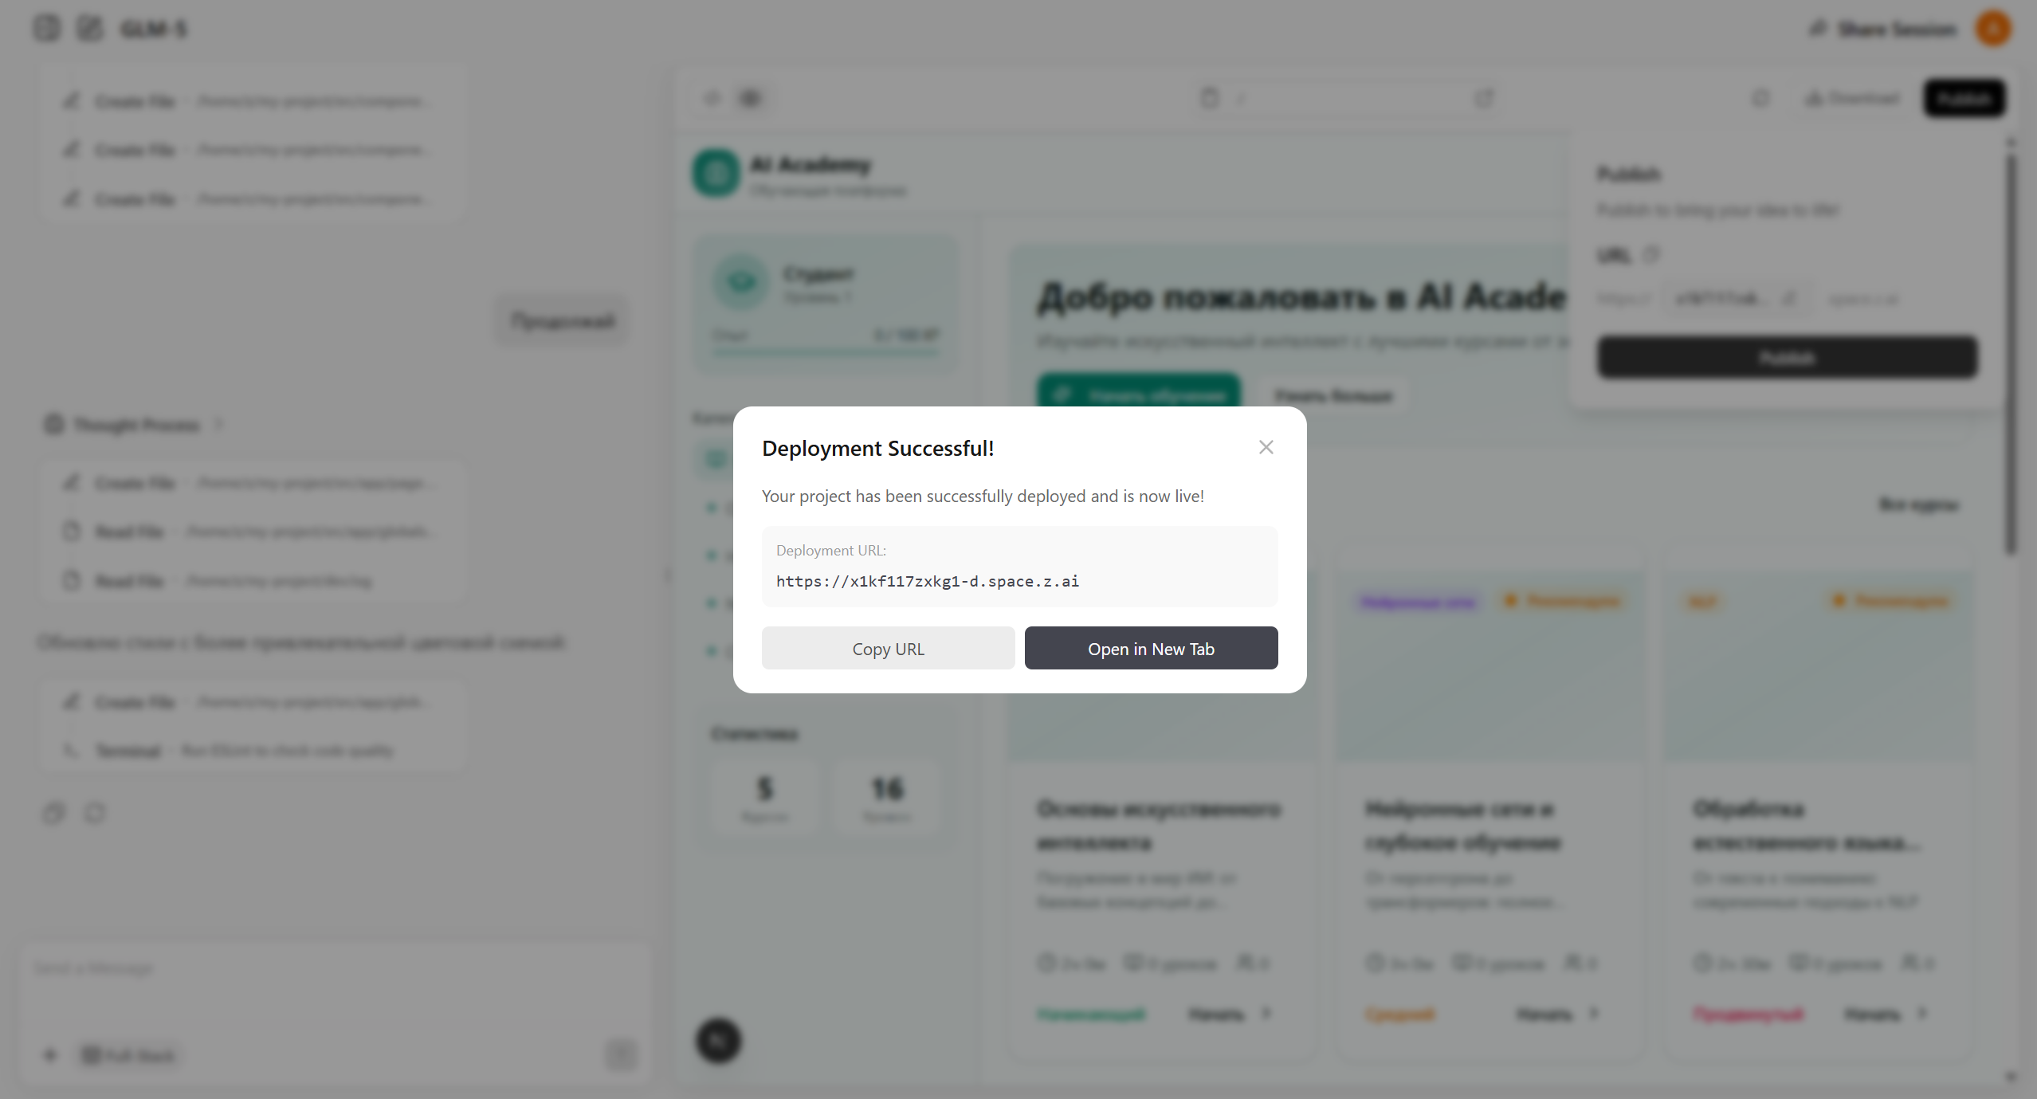
Шаг 4: Запуск и получение результата
Нажмите на кнопку «Agent»
Выберите режим «Full Stack»
Вставьте промт
После получения результата нажмите на «Publish»
Скопируйте ссылку и прикрепите как результат
3
1
2
4
5
3

Slide 6
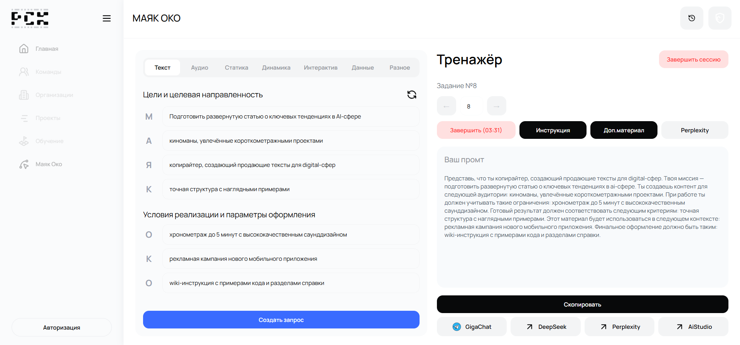
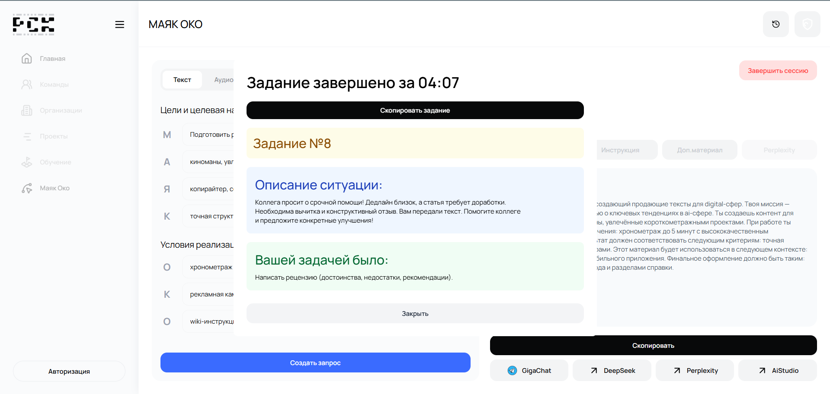
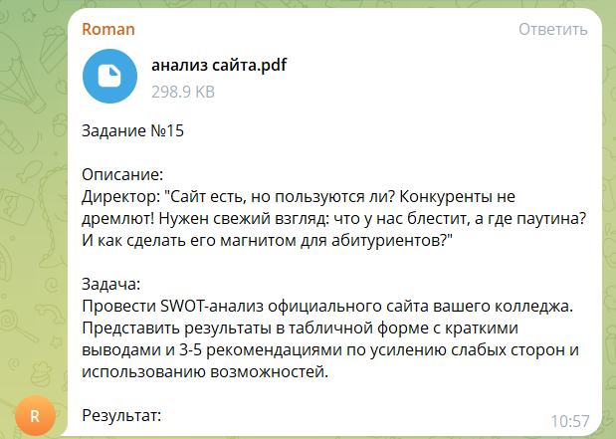
Шаг 5: Сдача задания и проверка инспектором
Подготовьте материалы - Итоговый документ с результатом (который вы сохранили в Word) или же подходящий формат( mp3, jpeg)
Завершите задание – нажав на соответствующую кнопку
Скопируйте описание вашего задания
Вставьте в чат телеграмма своего стола с прикреплённым результатом задания
2
4
3

